Slide 1


Звіт про виконання лабораторної роботи №2
Мій варіант:
Моя тема:

Slide 2
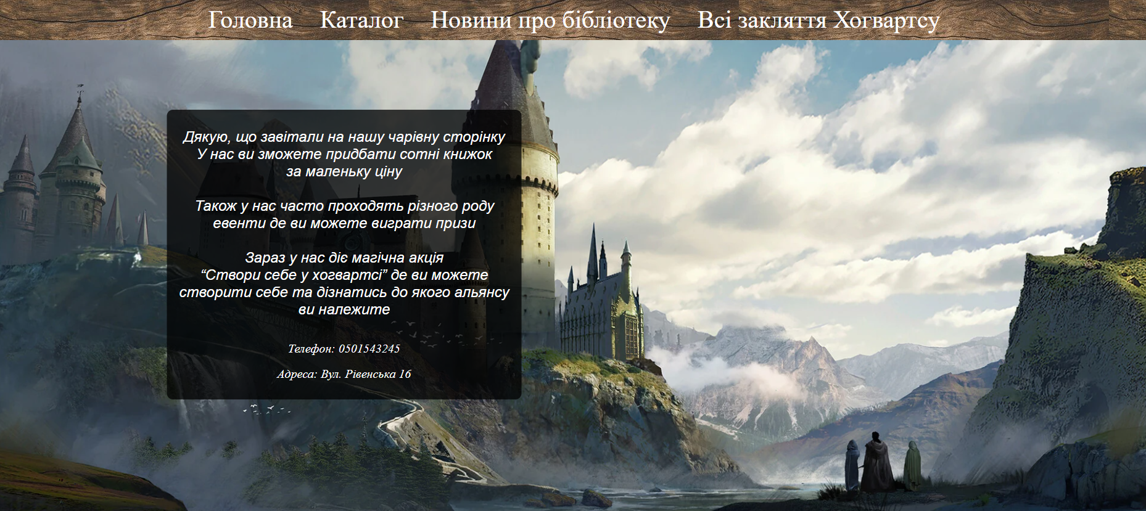
Сторінка №1

Slide 3
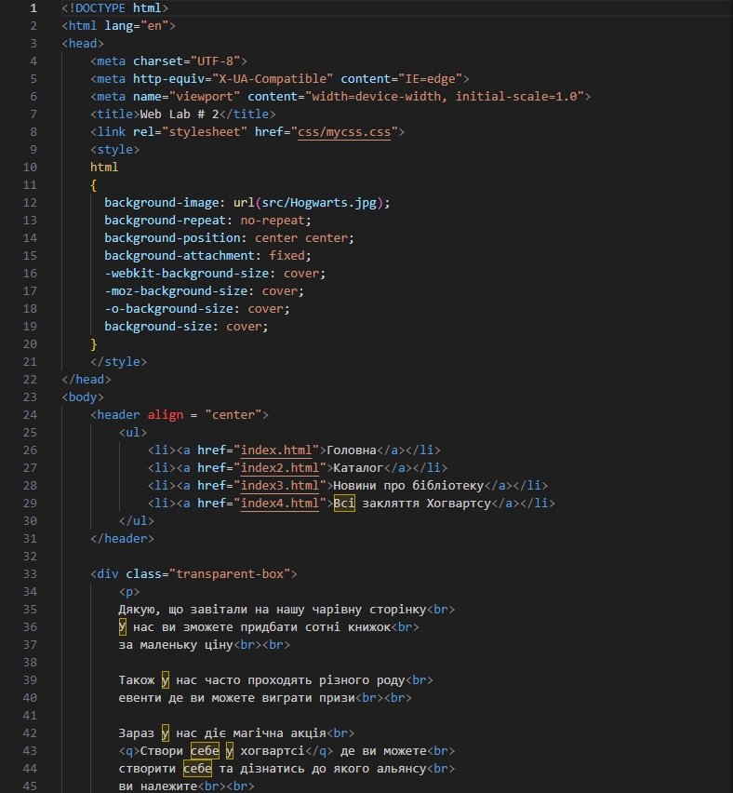
Код №1

Slide 4
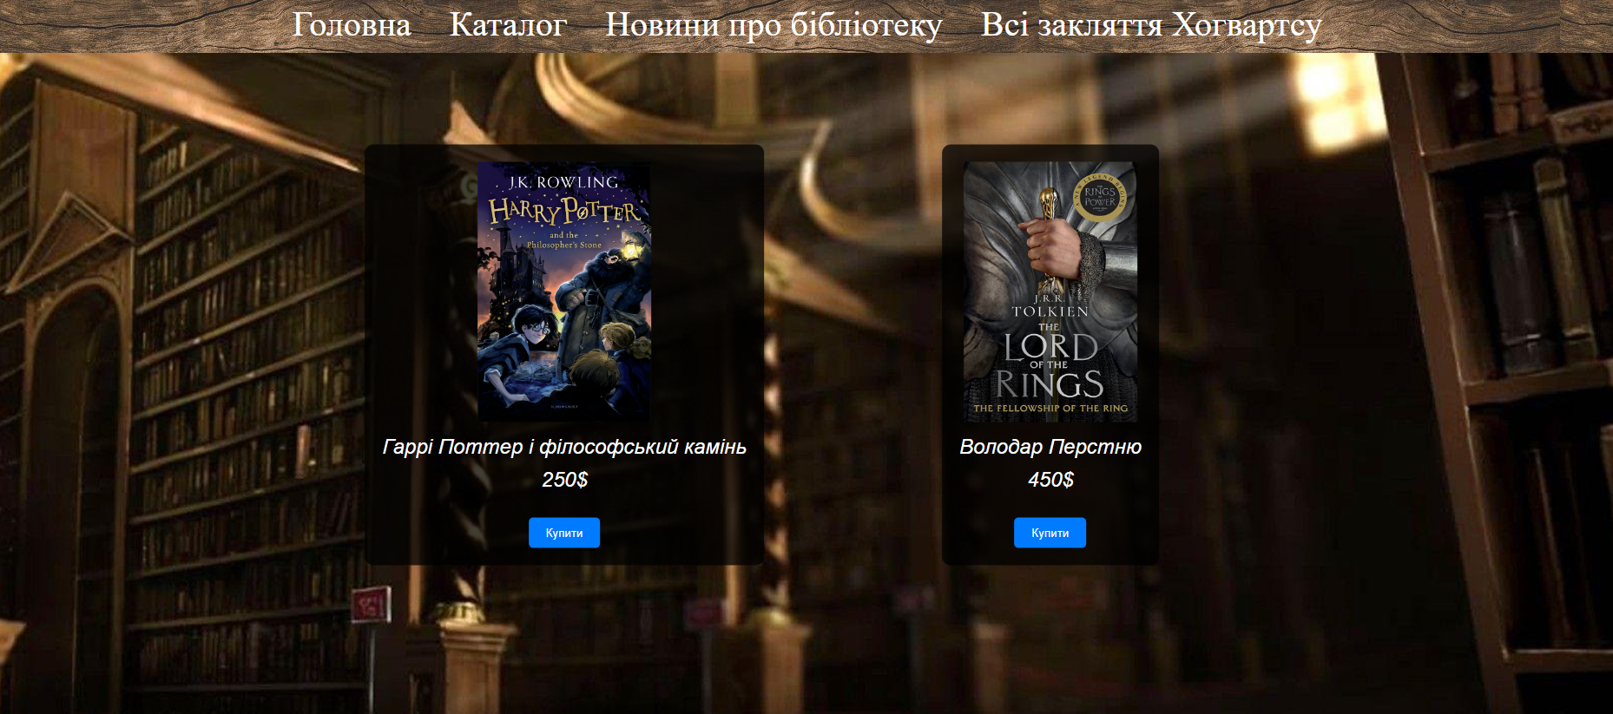
Сторінка №2

Slide 5
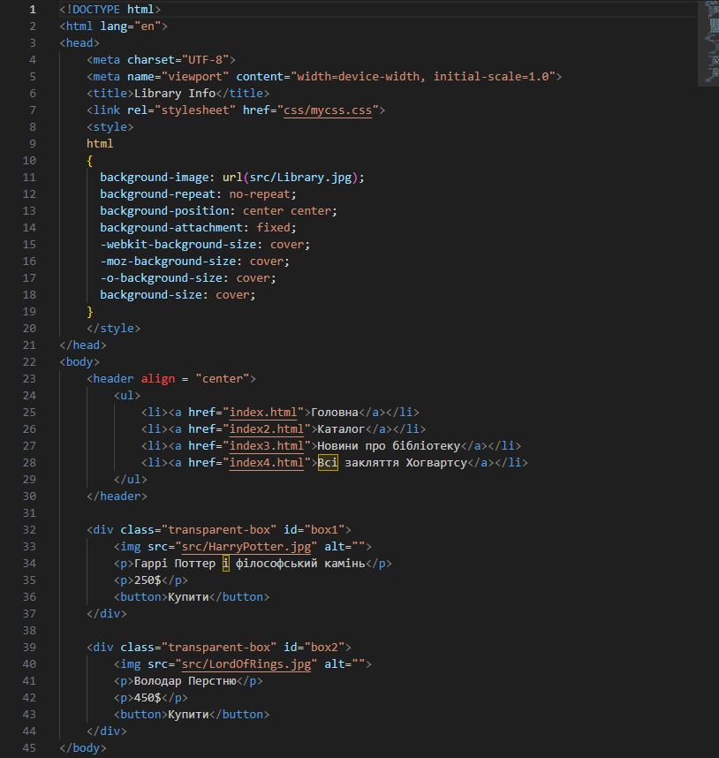
Код №2

Slide 6
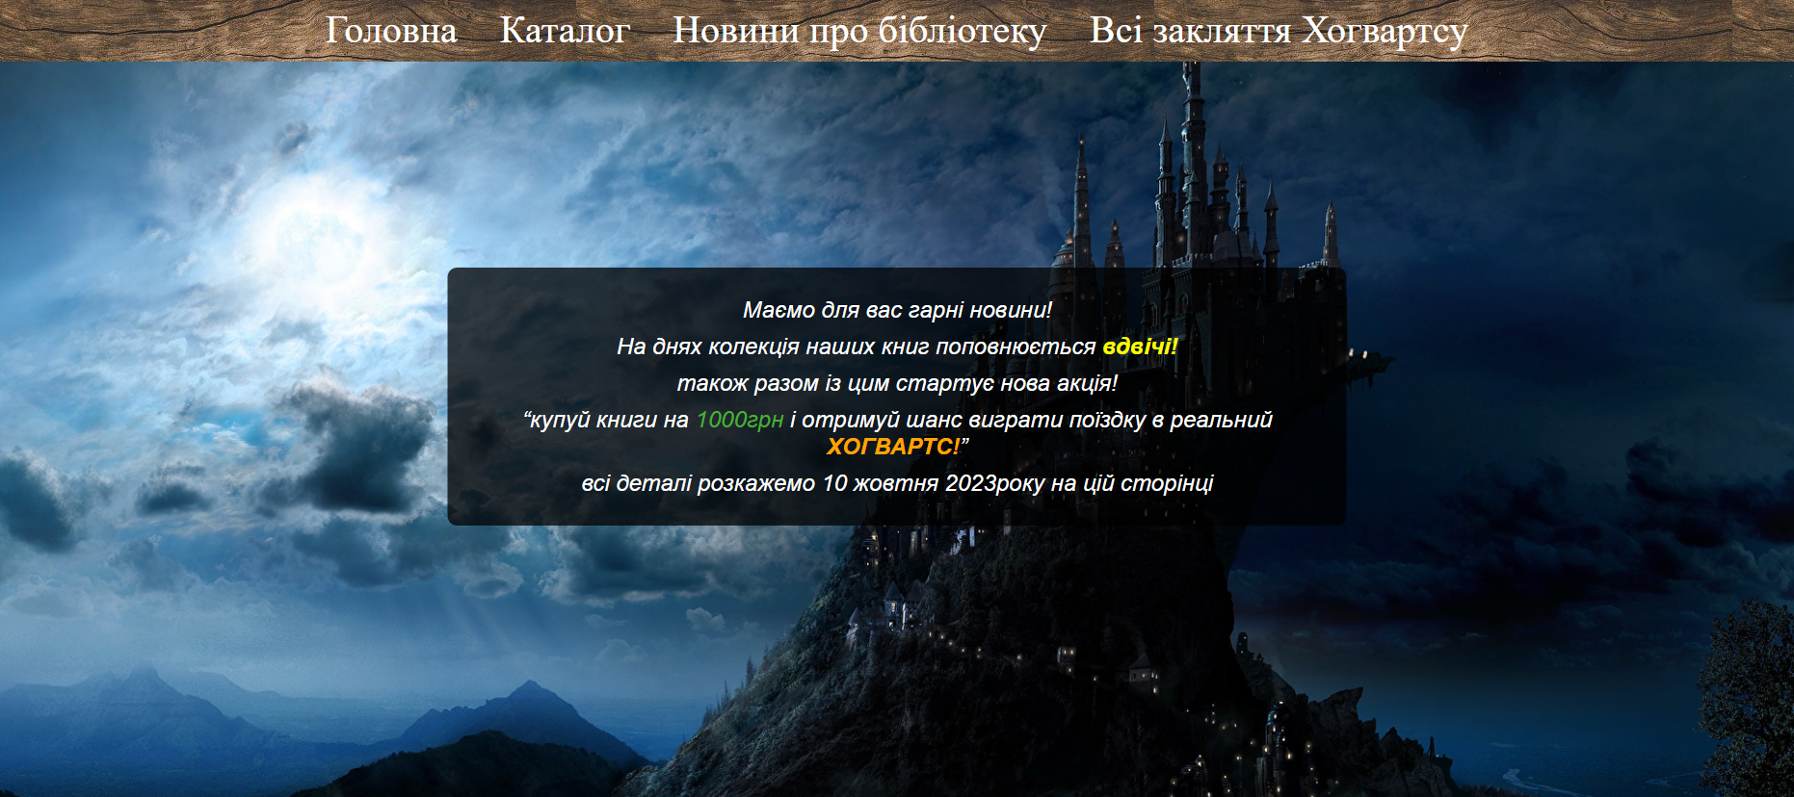
Сторінка №3

Slide 7
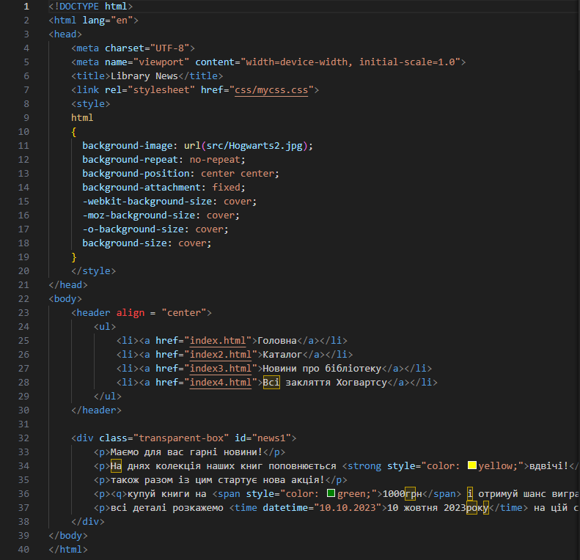
Код №3

Slide 8
Посилання на репозиторій GitHub:
https://github.com/MaximMudrak23/WebLabs

